Slide 1
Odysseus
Progettazione di un robot che gioca a scacchi

Slide 2
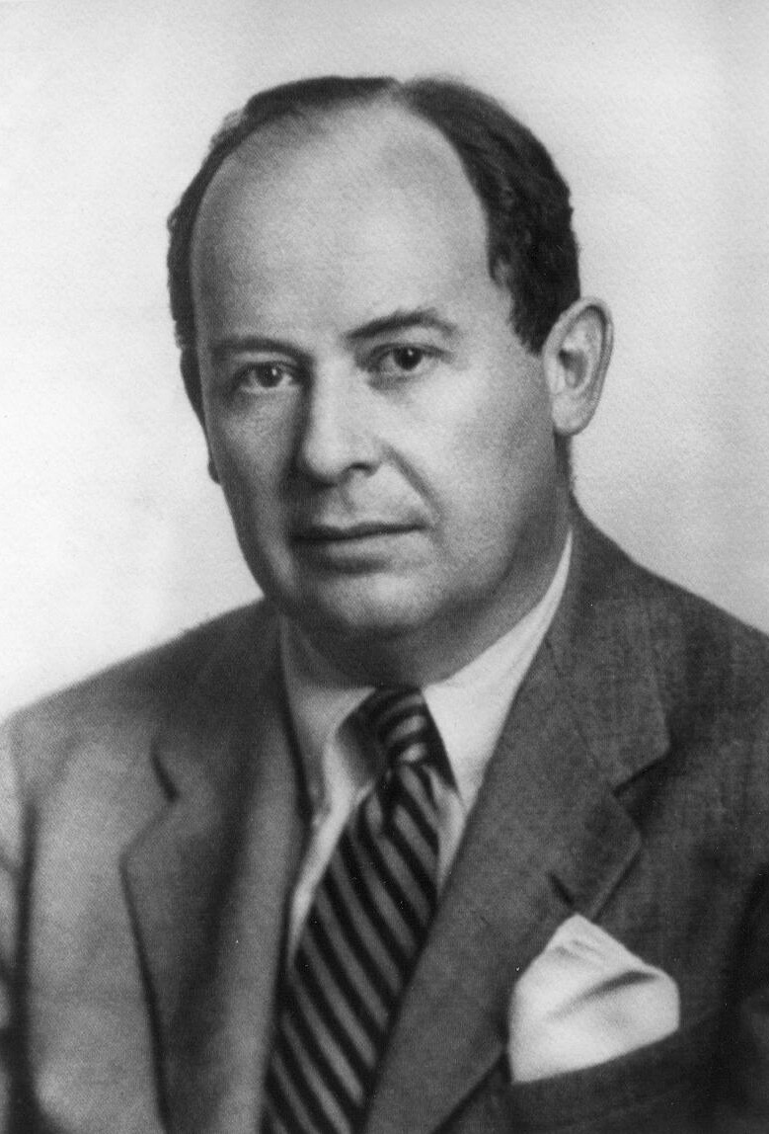
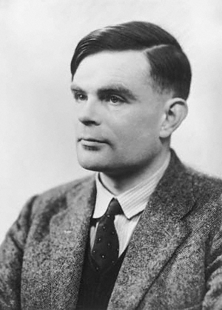
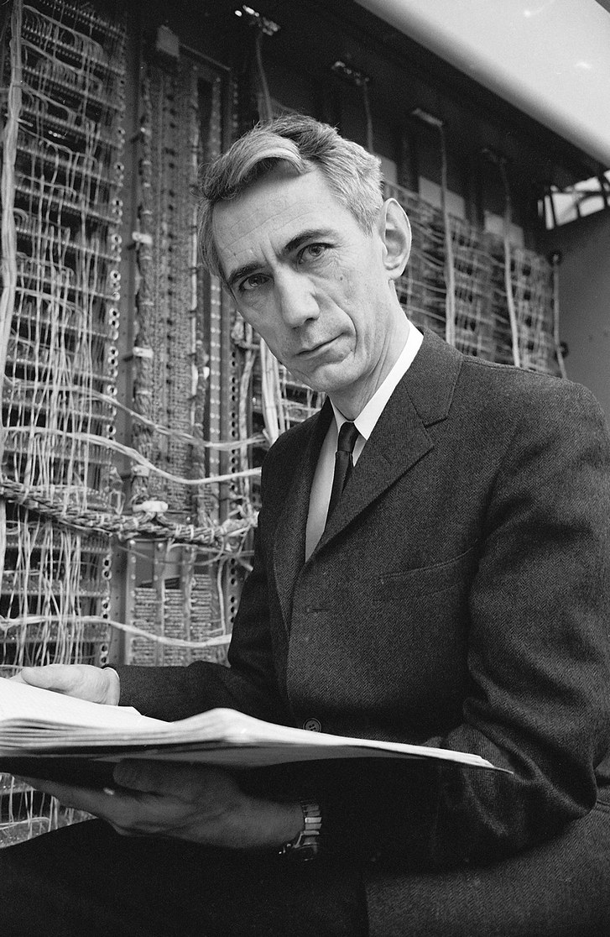
Un po’ di storia
John Von Neumann
Alan Turing
Claude Shannon

Slide 3
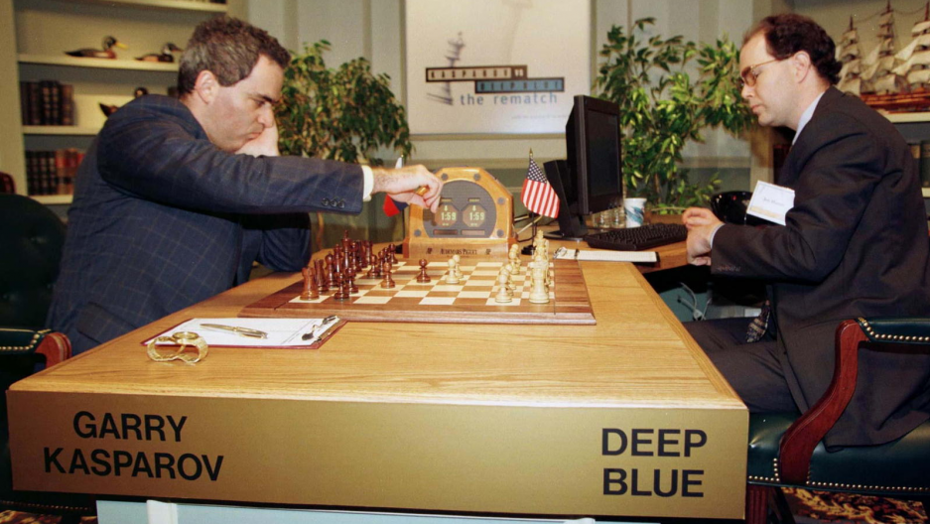
Uomo e macchina si incontrano

Slide 4
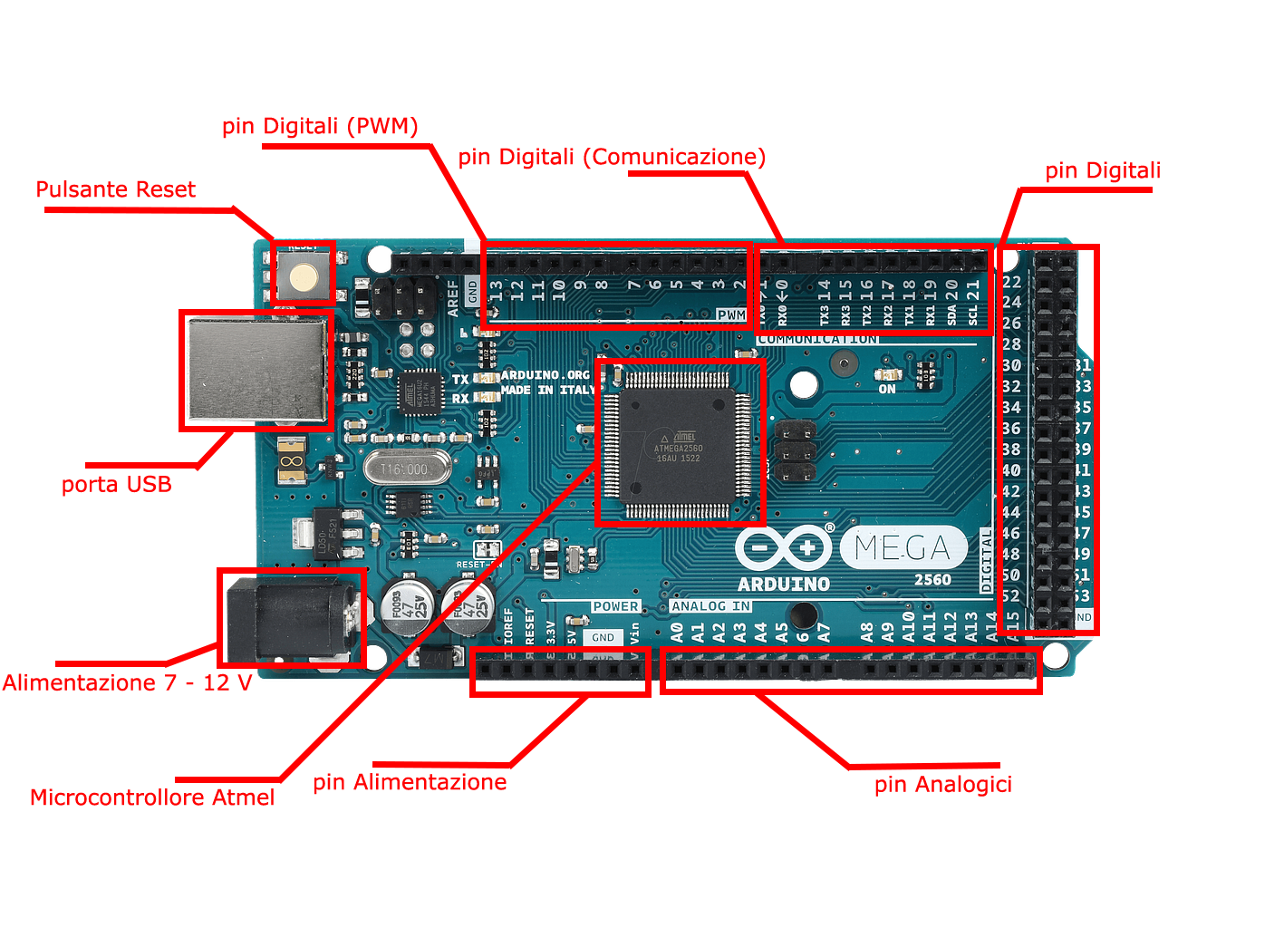
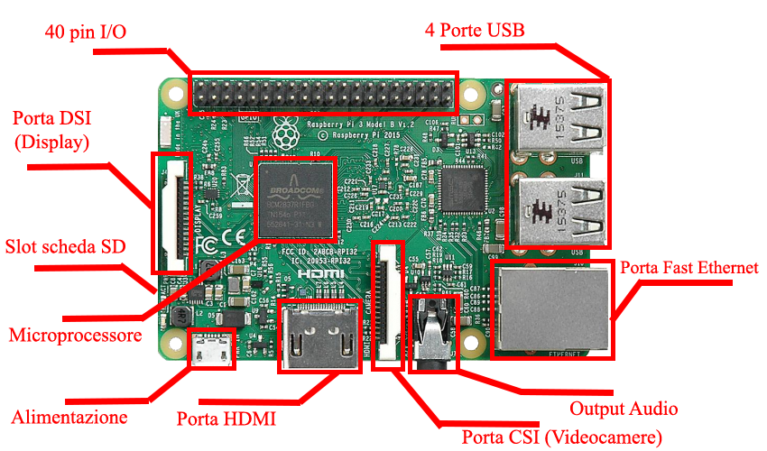
Elaboratori
Raspberry Pi 3 Model B
Arduino Mega 2560 Rev3

Slide 5
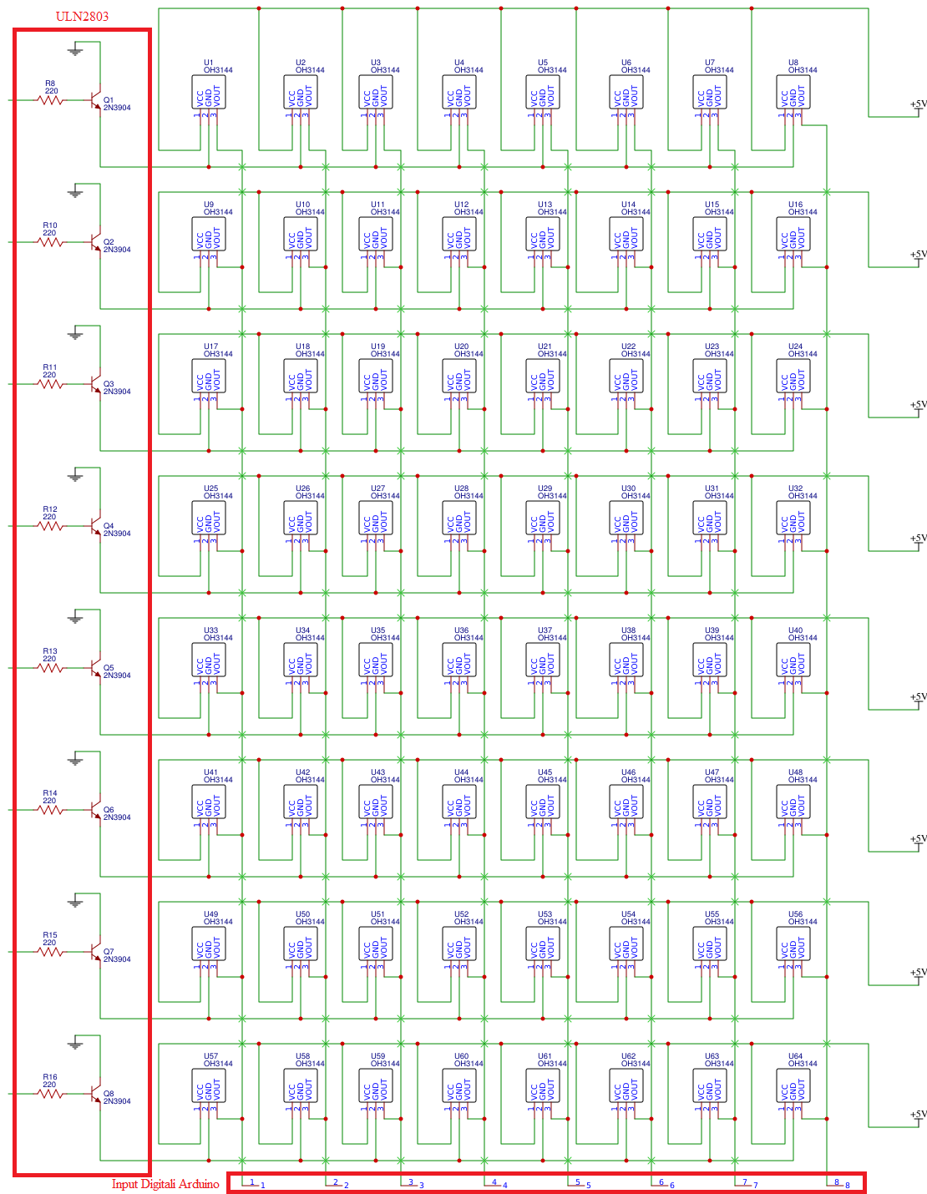
Matrice di rilevamento

Slide 6
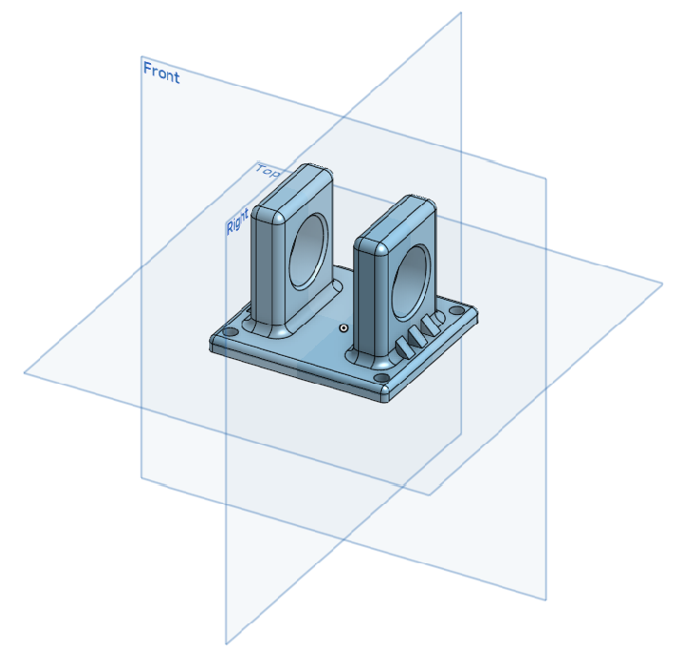
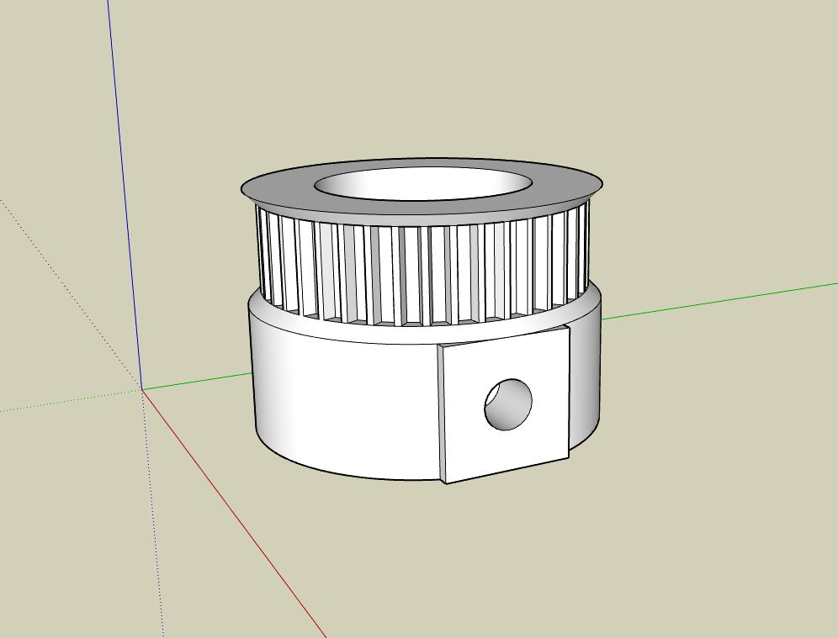
Sistema di spostamento

Slide 7
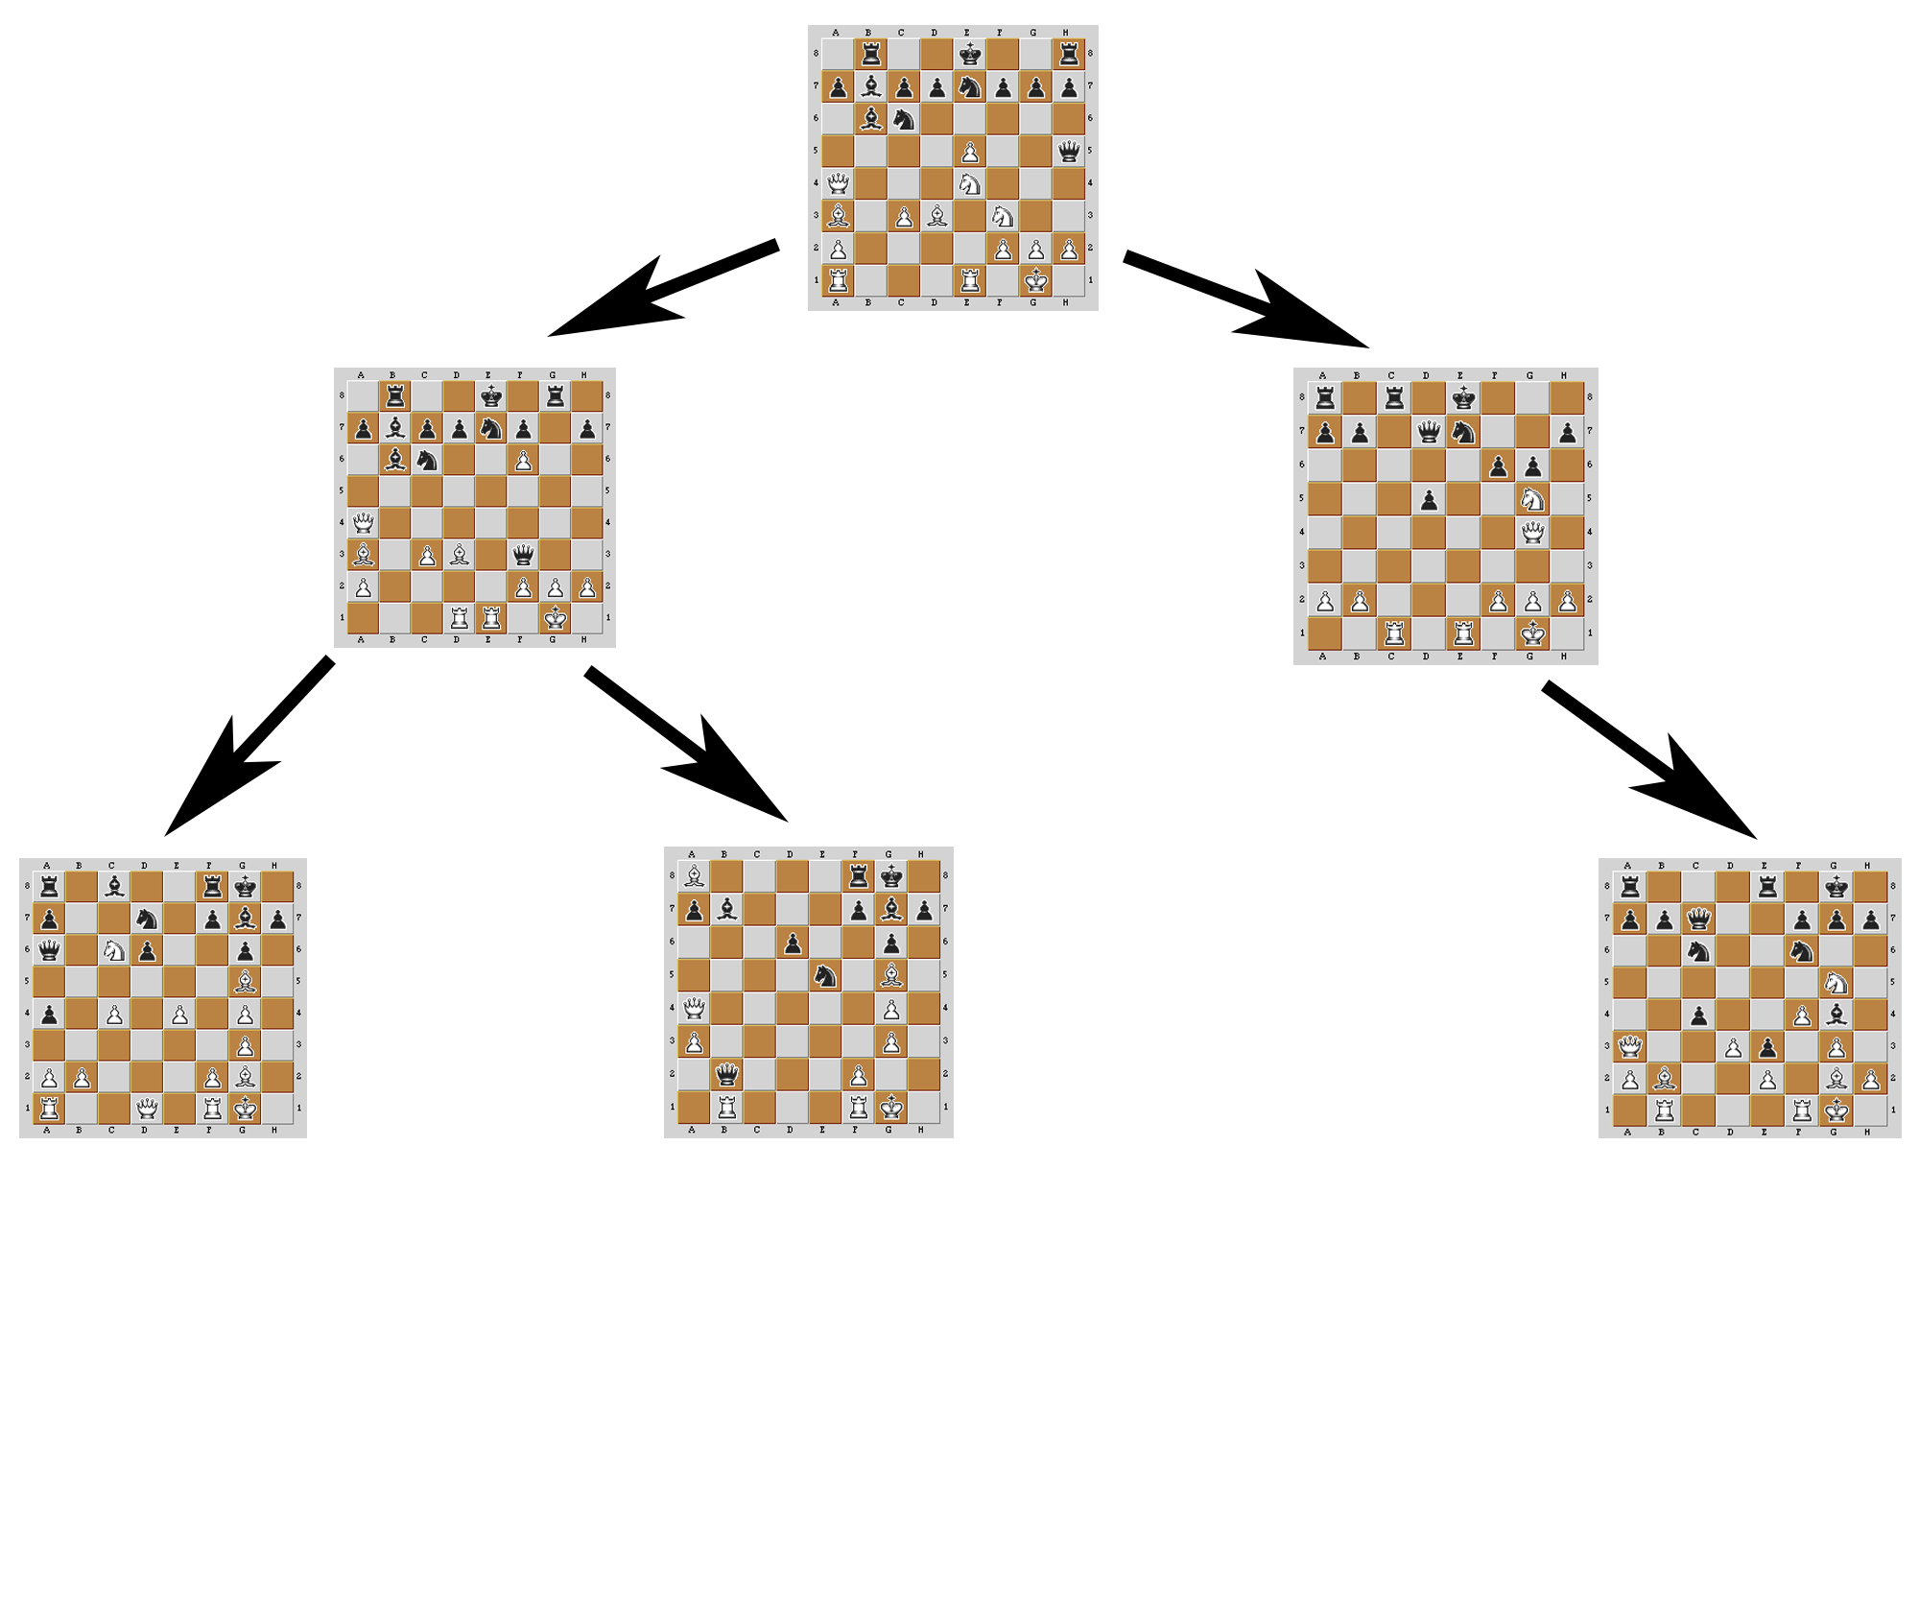
Alberi di ricerca
Nodo «Radice»
Nodi «Foglia»

Slide 8
Algoritmo Minimax
5
5
-7
10
5
-7

